Slide 1
第 2 章
模糊模式识别
1 模糊模式识别的直接方法
2 模糊集的贴近度
3 格贴近度
4 模糊模式识别原则
5 确定隶属函数的方法综述

Slide 2
模式识别
模式识别(Pattern Recognition)
  就是机器识别、计算机识别或机器自动识别
模式识别的目的
  让机器自动识别对象属何分类。
模式识别系统
分类器设计
改进判别函数
误差检验
训练样本输入
预处理
特征选取
确定判别函数
数据获取
预处理
特征提取
分类决策
分类结果
未知类别模式的分类
Notes:
模式识别可以说是伴随人们生活的每一天：初生婴儿就能辨认自己的父母，大多数5岁的孩子能辨认数字和字母，无论它们是否清晰和完整；听到某人说话能辨认此人是谁，手写数学识别、闯红灯的汽车车牌号码、语音识别、机械故障的识别、农作物优良品种的识别…

Slide 3
前一页说明
模式识别是当前科学发展中的一门前沿学科，也是一门典型的交叉学科，它的发展与人工智能、计算机科学、传感技术、信息论、语言学等学科的研究水平息息相关，相辅相成。
模式识别系统——
  上半部分属于分类器设计的训练过程，利用样本进行训练，确定分类器的具体参数，完成分类器的设计。
  而分类决策在识别过程中起作用，对待识别的样本进行分类决策
  下半部分完成未知类别模式的分类

Slide 4
模糊模式识别
模式识别中有两个基本面
  事先已知若干标准模型构成标准模型库
    有的模式界线分明：如印刷体的字母、数字
    有的模式界线不明确：
      如：高、矮、胖、瘦——称为模糊模式
  有待识别的对象
模糊模式识别——对模糊模式的识别问题
  模式库是模糊的，而待识别对象是分明的；
    用模糊模式识别的直接方法解决
  模式库和待识别对象都是模糊的
    用模糊模式识别的间接方法解决
Notes:
客观事物大多存在模糊性，对识别而言，两个基本面都可能带有模糊性

Slide 5
第二章 模糊模式识别
1 模糊模式识别的直接方法
2 模糊集的贴近度
3 格贴近度
4 模糊模式识别原则
5 确定隶属函数的方法综述

Slide 6
F模式识别直接方法的一般应用步骤
1. 抽选识别对象的特性指标
  在影响对象U的各因素中，抽选与模式识别问题有显著关系的各种特性指标，
  并测出识别对象U各特性指标的具体数据，
  写出识别对象U 的特性指标向量U={u₁, u₂,…, u_{n}}
2. 构造F模式的隶属函数
  这一步是识别工作的关键和难点，在本章最后一节介绍
3. 利用最大隶属度原则进行识别判断

Slide 7
2.1.1 最大隶属度原则
设A_{i}∈F(U ),( i=1,2,…,n), A_{i}是论域U中的n个F子集表示 的n个F模式，对某一元素对u₀, 若存在i₀使
则认为u₀相对地隶属于A_{i}，这就是最大隶属度原则.
[P37例1]考虑人的年龄问题，分为年轻、中年、老年三类，分别对应三个F集A₁、A₂、A₃。设论域U=(0,100],
Notes:
作图

Slide 8
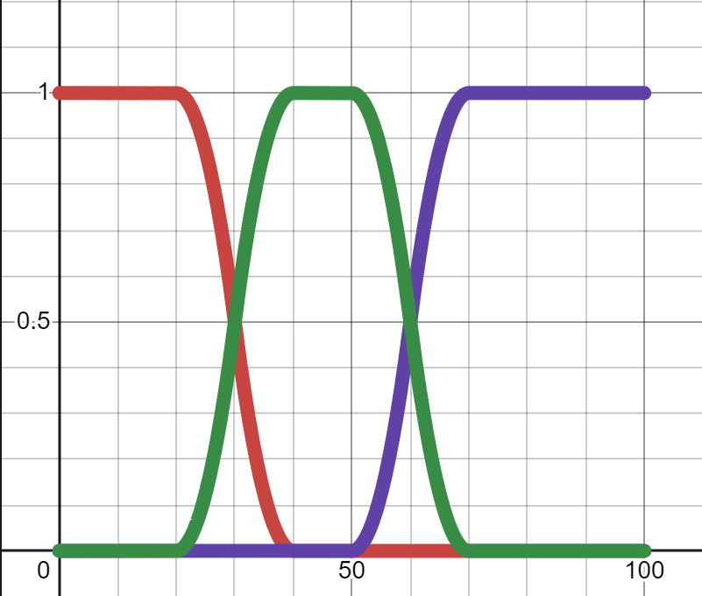
最大隶属度原则举例1
[P37例1]考虑人的年龄问题，分为年轻、中年、老年三类，分别对应三个F集A₁、A₂、A₃。设论域U=（0,100], 且对x=40, 从图形曲线得
因为A₁(40)=0, A₂(40)=1, A₃(40)=0
A₂(40)=max{A₁(40),A₂(40),A₃(40)}=max{0,1,0}=1
按最大隶属原则，40岁的人应该是中年人。
A₁ A₂ A₃
Notes:
作图

Slide 9
最大隶属度原则举例2
考虑通货膨胀问题，设论域为价格指数的集合，记作R₊={u∈R}，可分为五种类型的通货膨胀：
A₁—通货稳定，
A₂—轻度通货膨胀
A₃—中度通货膨胀，
A₄—重度通货膨胀，
A₅—恶性通货膨胀，
它们的隶属函数分别为：
取x₀=8，即物价上涨率为8%，
问此价格指数应属于哪种类型？

Slide 10
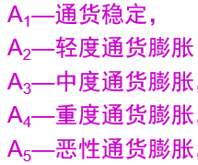
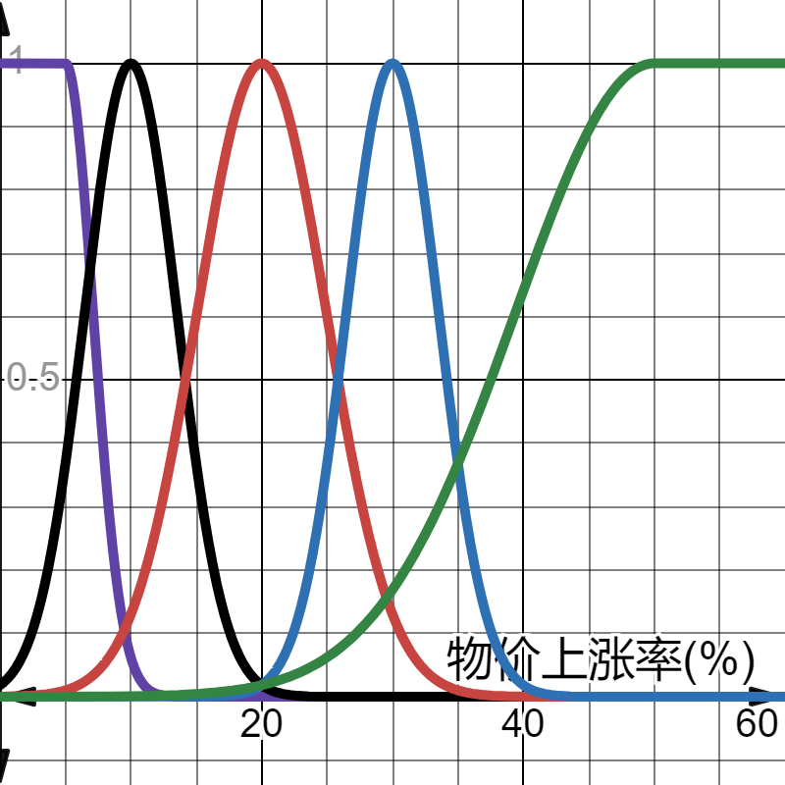
最大隶属度原则举例2
A₁ A₂ A₃ A₄ A₅
因为
A₁(8)≈0.3679,
A₂(8)≈0.8521,
A₃(8)≈0.0529,
A₄(8)≈0.0001,
A₅(8)≈0.0001
8
根据最大隶属原则，
价格指数x₀=8时，可视为轻度通货膨胀。

Slide 11
最大隶属度原则举例3
细胞染色体形状的模糊识别
  细胞染色体形状的模糊识别就是几何图形的模糊识别, 而几何图形常常化为若干个三角图形,
  故设论域为三角形全体. 即
X={Δ(A,B,C )| A+B+C =180, A ≥ B ≥ C }
  标准模型库= {E(正三角形), R(直角三角形), I(等腰三角形),
  I ∩R(等腰直角三角形), T(任意三角形)}.
问题
  某人在实验中观察到一染色体的几何形状，测得其三个内角度数分别为94, 50, 36, 即待识别对象为x₀=(94,50,36)。问x₀应隶属于哪一种三角形？

Slide 12
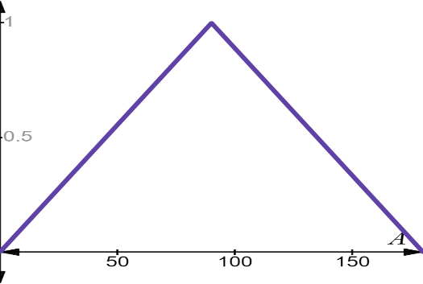
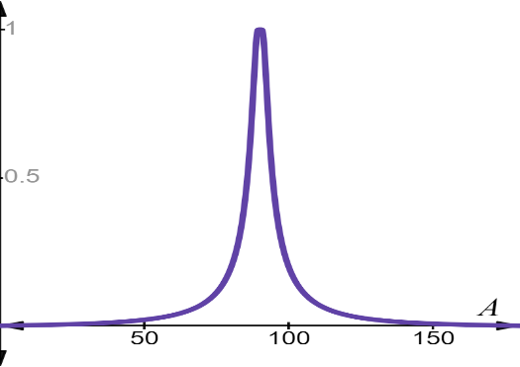
最大隶属度原则举例3
x₀ = (A, B, C )
= (94,50,36)
先建立标准模型库中各种三角形的隶属函数.
直角三角形的隶属函数R(A,B,C)应满足下列约束条件
(1) 当A=90时, R(A,B,C)=1;
(2) 当A=180时, R(A,B,C)=0;
(3) 0≤R(A,B,C)≤1.
故不妨定义R(A,B,C ) =1−|A −90|/90. 则R(x₀)=0.955.
或者
则R(x₀)=0.54.
其中 p = | A – 90|

Slide 13
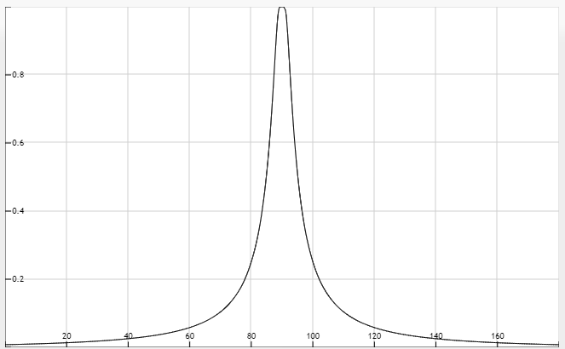
最大隶属度原则举例3
x₀ = (A, B, C )
= (94,50,36)
正三角形的隶属函数E(A,B,C)应满足下列约束条件：
(1) 当A = B = C = 60时, E(A,B,C )=1;
(2) 当A = 180, B = C = 0时, E(A,B,C)=0;
(3) 0 ≤ E(A,B,C) ≤ 1.
故不妨定义E(A,B,C )=1 – (A – C)/180.则E(x₀) =0.677.
或者
其中 p = A – C
则E(x₀)=0.02.

Slide 14
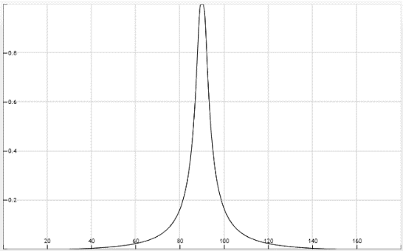
最大隶属度原则举例3
x₀ = (A, B, C )
= (94,50,36)
等腰三角形的隶属函数I(A,B,C)应满足下列约束条件：
(1) 当A = B 或 B = C时, I(A,B,C )=1;
(2) 当A = 120, B = 60, C = 0时, I(A,B,C ) = 0;
(3) 0 ≤ I(A,B,C ) ≤ 1.
不妨定义I(A,B,C ) =1 – [(A – B)∧(B – C)]/60.则I(x₀) =0.767
或者
p = (A – B)∧(B – C)
则I(x₀)=0.10.

Slide 15
最大隶属度原则举例3
x₀ = (A, B, C )
= (94,50,36)
等腰直角三角形的隶属函数
(I∩R)(A,B,C)
= I(A,B,C)∧R(A,B,C);
={1－[(A－B)∧(B－C)]/60}∧{1－|A－90|/90}
(I ∩R) (x₀)
= (I ∩R) (94,50,36)
= I(A,B,C)∧R(A,B,C)
=0.767∧0.955=0.767
或 (I ∩R) (x₀)
= (I ∩R) (94,50,36)
= I(A,B,C)∧R(A,B,C)
=0.10∧0.54=0.10

Slide 16
最大隶属度原则举例3
x₀ = (A, B, C )
= (94,50,36)
任意三角形的隶属函数
T(A,B,C)
= R^{c} ∩ E^{c} ∩ I^{c}
= (1−R ) ∩ (1−E ) ∩ (1−I )
= (1−0.955 ) ∩ (1−0.677 ) ∩ (1−0.767 )
T(x₀) =(0.045 ∧ 0.323 ∧ 0.233) = 0.045.
通过以上计算,R(x₀) = 0.955最大,所以x₀应隶属于直角三角形.
或者I (x₀) =0.10; E(x₀)=0.02. 仍然是R(x₀) = 0.54最大,
所以x₀=(94,50,36)应隶属于直角三角形.

Slide 17
大学生体质水平的模糊识别
标准模型库的建立
  选出四个反映体质水平的主要指标：
    身高、体重、胸围、肺活量
  将所有的240名男生分成5类，即每个标准模型库由4个主要指标描述，每个指标都是F集。
    A₁——体质差
    A₂——体质中下
    A₃——体质中等
    A₄——体质良
    A₅——体质优

Slide 18
大学生体质水平的模糊识别
类型 | 指 标
 | 身高/cm | 体重/kg | 胸围/cm | 肺活量/cm³
差 | 158.4±3.0 | 47.9±8.4 | 84.2±2.4 | 3380±184.0
中下 | 163.4±4.8 | 50.0±8.6 | 86.0±6.2 | 3866±800.0
中 | 166.9±3.6 | 55.3±9.4 | 88.3±7.0 | 4128±526.0
良 | 172.6±4.6 | 57.7±8.2 | 89.2±6.4 | 4349±402.0
优 | 178.4±4.2 | 61.9±8.6 | 90.9±8.0 | 4536±756.0
现有一名待识别的学生x=(x₁,x₂,x₃,x₄)
=(167.8, 55.1, 86, 4120)
他应属于哪种类型？

Slide 19
大学生体质水平的模糊识别
类型 | 指 标
 | 身高/cm | 体重/kg | 胸围/cm | 肺活量/cm³
差 | 158.4±3.0 | 47.9±8.4 | 84.2±2.4 | 3380±184.0
中下 | 163.4±4.8 | 50.0±8.6 | 86.0±6.2 | 3866±800.0
中 | 166.9±3.6 | 55.3±9.4 | 88.3±7.0 | 4128±526.0
良 | 172.6±4.6 | 57.7±8.2 | 89.2±6.4 | 4349±402.0
优 | 178.4±4.2 | 61.9±8.6 | 90.9±8.0 | 4536±756.0
设各种标准体质的
身高(A_{i1})
体重(A_{i2})
胸围(A_{i3})
肺活量(A_{i4})
均为正态F集，
相应的隶属函数为——

Slide 20
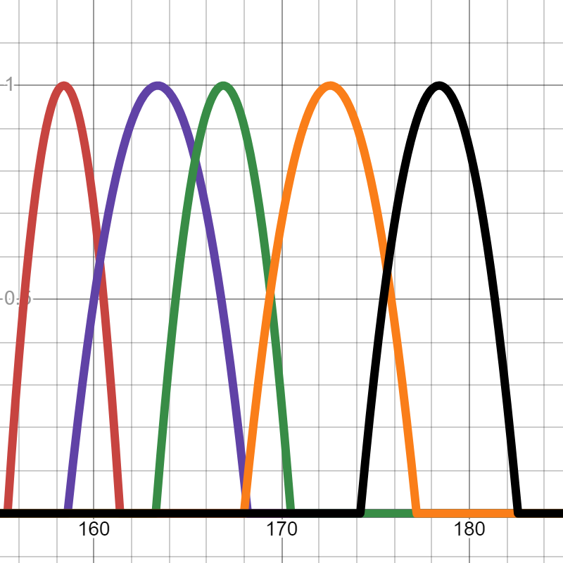
大学生体质水平的模糊识别
类型 | 指 标
 | 身高/cm | 体重/kg | 胸围/cm | 肺活量/cm³
差 | 158.4±3.0 | 47.9±8.4 | 84.2±2.4 | 3380±184.0
中下 | 163.4±4.8 | 50.0±8.6 | 86.0±6.2 | 3866±800.0
中 | 166.9±3.6 | 55.3±9.4 | 88.3±7.0 | 4128±526.0
良 | 172.6±4.6 | 57.7±8.2 | 89.2±6.4 | 4349±402.0
优 | 178.4±4.2 | 61.9±8.6 | 90.9±8.0 | 4536±756.0
身高
(167.8, 55.1, 86, 4120)
差 中下 中 良 优
设各种标准体质的身高(A_{i1})、体重(A_{i2})、胸围(A_{i3})、肺活量(A_{i4}) 均为正态F集，相应的隶属函数为
A₁₁(x₁)=A₁₁(167.8)=0
(∵|167.8-158.4|>3.0=s₁)
167.8

Slide 21
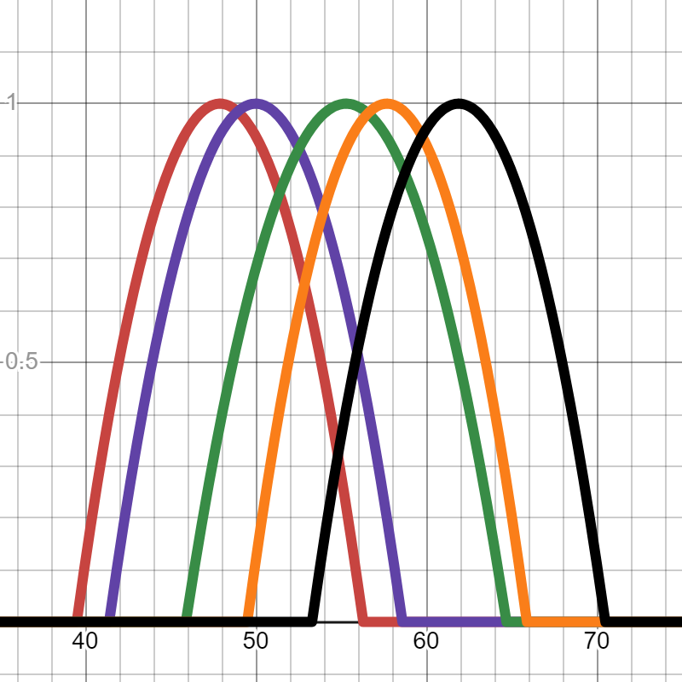
大学生体质水平的模糊识别
类型 | 指 标
 | 身高/cm | 体重/kg | 胸围/cm | 肺活量/cm³
差 | 158.4±3.0 | 47.9±8.4 | 84.2±2.4 | 3380±184.0
中下 | 163.4±4.8 | 50.0±8.6 | 86.0±6.2 | 3866±800.0
中 | 166.9±3.6 | 55.3±9.4 | 88.3±7.0 | 4128±526.0
良 | 172.6±4.6 | 57.7±8.2 | 89.2±6.4 | 4349±402.0
优 | 178.4±4.2 | 61.9±8.6 | 90.9±8.0 | 4536±756.0
体重
(167.8, 55.1, 86, 4120)
差 中下 中 良 优
A₁₂(x₂)=A₁₂(55.1)
=1-[(55.1-47.9)/8.4]²
=0.2653
55.1

Slide 22
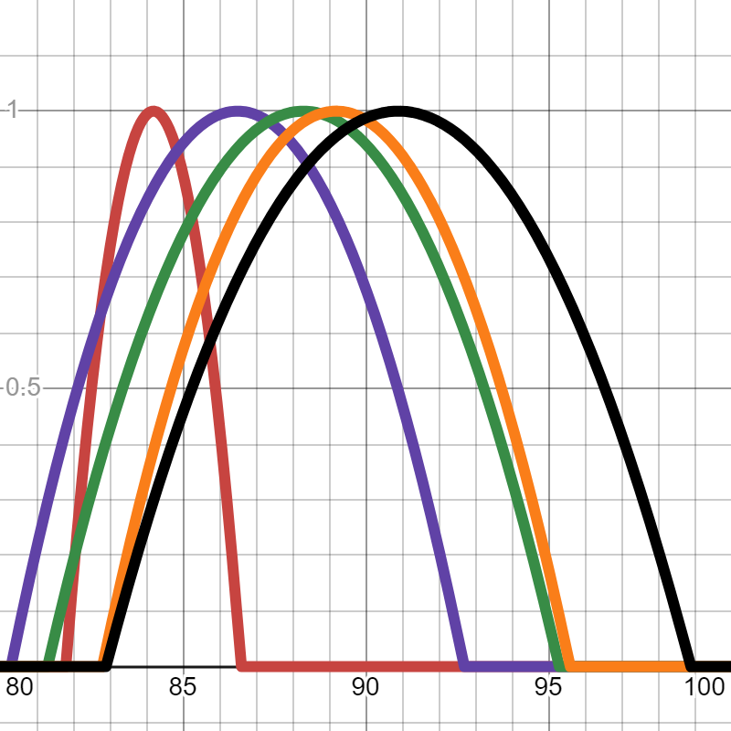
大学生体质水平的模糊识别
类型 | 指 标
 | 身高/cm | 体重/kg | 胸围/cm | 肺活量/cm³
差 | 158.4±3.0 | 47.9±8.4 | 84.2±2.4 | 3380±184.0
中下 | 163.4±4.8 | 50.0±8.6 | 86.0±6.2 | 3866±800.0
中 | 166.9±3.6 | 55.3±9.4 | 88.3±7.0 | 4128±526.0
良 | 172.6±4.6 | 57.7±8.2 | 89.2±6.4 | 4349±402.0
优 | 178.4±4.2 | 61.9±8.6 | 90.9±8.0 | 4536±756.0
胸围
(167.8, 55.1, 86, 4120)
差 中下 中 良 优
A₁₃(x₃)=A₁₃(86)
= 1-[(86-84.2)/2.4]²
=0.4375
86

Slide 23
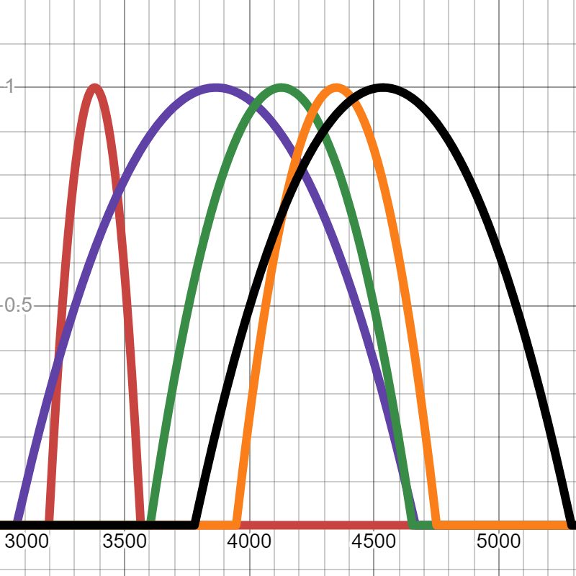
大学生体质水平的模糊识别
类型 | 指 标
 | 身高/cm | 体重/kg | 胸围/cm | 肺活量/cm³
差 | 158.4±3.0 | 47.9±8.4 | 84.2±2.4 | 3380±184.0
中下 | 163.4±4.8 | 50.0±8.6 | 86.0±6.2 | 3866±800.0
中 | 166.9±3.6 | 55.3±9.4 | 88.3±7.0 | 4128±526.0
良 | 172.6±4.6 | 57.7±8.2 | 89.2±6.4 | 4349±402.0
优 | 178.4±4.2 | 61.9±8.6 | 90.9±8.0 | 4536±756.0
肺活量
(167.8, 55.1, 86, 4120)
差 中下 中 良 优
A₁₄(x₄)=A₁₄(4120)=0
(∵|4120-3380|>184=s₄)
4120

Slide 24
大学生体质水平的模糊识别
类型 | 指 标
 | 身高/cm | 体重/kg | 胸围/cm | 肺活量/cm³
差 | 158.4±3.0 | 47.9±8.4 | 84.2±2.4 | 3380±184.0
中下 | 163.4±4.8 | 50.0±8.6 | 86.0±6.2 | 3866±800.0
中 | 166.9±3.6 | 55.3±9.4 | 88.3±7.0 | 4128±526.0
良 | 172.6±4.6 | 57.7±8.2 | 89.2±6.4 | 4349±402.0
优 | 178.4±4.2 | 61.9±8.6 | 90.9±8.0 | 4536±756.0
x=(x₁,x₂,x₃,x₄)=(167.8,55.1,86,4120)
A₁₁(x₁)=A₁₁(167.8)=0 (∵|167.8-158.4|>3.0=s₁)
A₁₂(x₂)=A₁₂(55.1)=1-[(55.1-47.9)/8.4]²=0.2653
A₁₃(x₃)=A₁₃(86)= 1-[(86-84.2)/2.4]²=0.4375
A₁₄(x₄)=A₁₄(4120)=0 (∵|4120-3380|>184=s₄)
A₁(X)
=(0+0.2653+0.4375+0)/4
=0.1757

Slide 25
大学生体质水平的模糊识别
类型 | 指 标
 | 身高/cm | 体重/kg | 胸围/cm | 肺活量/cm³
差 | 158.4±3.0 | 47.9±8.4 | 84.2±2.4 | 3380±184.0
中下 | 163.4±4.8 | 50.0±8.6 | 86.0±6.2 | 3866±800.0
中 | 166.9±3.6 | 55.3±9.4 | 88.3±7.0 | 4128±526.0
良 | 172.6±4.6 | 57.7±8.2 | 89.2±6.4 | 4349±402.0
优 | 178.4±4.2 | 61.9±8.6 | 90.9±8.0 | 4536±756.0
x=(x₁,x₂,x₃,x₄)=(167.8,55.1,86,4120)
类似地计算，得
A₂₁(x₁)=0.1597, A₂₂(x₂)=0.6483, A₂₃(x₃)=0.7659, A₂₄(x₄)=0.8992
A₂(X)=0.6184
A₃(X)=0.9572, A₄(X)=0.5812, A₅(X)=0.4242
按最大隶属原则，待识别学生属于A₃（中等体质）

Slide 26
2.2 模糊集的贴近度
度量两个F集合的关系密切程度可以用两者之间的距离来描述:
  距离越大，关系越稀疏；
  距离越小，关系越密切。
而度量两个F集合的接近程度就可以通过计算F集合间的“贴近度”来度量

Slide 27
贴近度函数
[定义]设A, B, C∈F(U), 若映射
  N： F(U ) × F(U ) →[0, 1]
满足条件：
  (1) N(A, B)=N(B, A)
  (2) N(A, A)=1, N(U, Ø)=0
  (3) 若A ⊆ B ⊆ C, 则N(A,C) ≤ N(A,B)∧N(B,C)
则称N(A,B)为F集A与B的贴近度,
N称为F(U )上的贴近度函数。
Notes:
贴近度的定义是原则性的概念，其具体规则视实际需要而定。

Slide 28
海明贴近度
对于离散论域，若U={u₁, u₂,…, u_{n}}，则
例：设U={u₁, u₂, u₃, u₄ , u₅ }，A,B∈F(U ),
A=(0.5,0.3,0.8,0.2,0.4)
B=(0.6,0.8,0.9,0.5,0.2),
求海明贴近度N(A,B)
则
Notes:
注意：d(A)与N（A，B）比较
连续论域书上有

Slide 29
欧几里得贴近度
对于离散论域，若U={u₁, u₂,…, u_{n}}，则
例：设U={u₁, u₂, u₃, u₄ , u₅ }，A,B∈F(U ),
A=(0.5,0.3,0.8,0.2,0.4)
B=(0.6,0.8,0.9,0.5,0.2), 求欧几里得贴近度N(A,B)
则
Notes:
连续论域书上有

Slide 30
黎曼贴近度
若U为实数域，被积函数为黎曼可积，且广义积分收敛， 则
最大最小贴近度
算术平均最小贴近度
Notes:
黎曼积分=曲线与坐标轴所夹面积，对于[a,b]上之非负函数f(x)，f(x)所代表的曲线与X坐标轴所夹图形的面积，可以将此记为黎曼积分，其核心思想就是试图通过无限逼近来确定这个积分值。

Slide 31
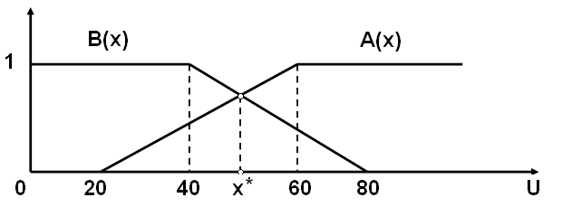
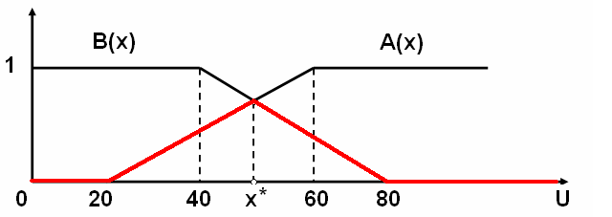
[P33例1]求黎曼贴近度N₁(A,B)
设U=[0,100],且
50

Slide 32
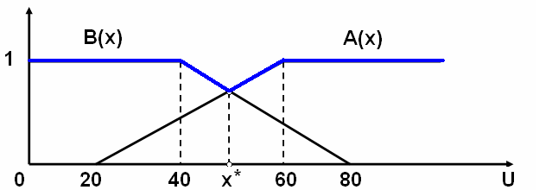
[P33例1]求黎曼贴近度N₁(A,B)
设U=[0,100],且
0.75
50

Slide 33
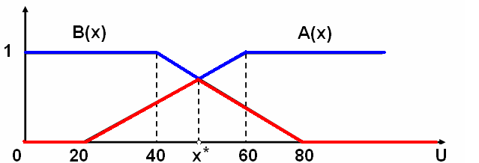
[P33例1]求黎曼贴近度N₁(A,B)
50
100

Slide 34
[P33例1]求黎曼贴近度N₁(A,B)
0.75
50
100
红色三角形的面积S₁：
蓝色V形面积S₂:

Slide 35
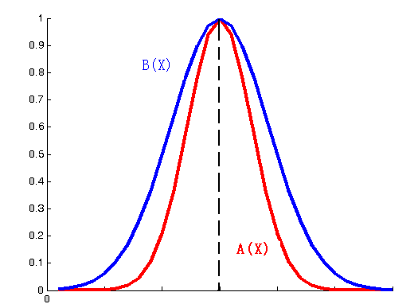
[P33例2]求黎曼贴近度N(A,B)
设U=R（实数域）,正态型隶属函数
求当σ₁ ≤ σ₂时, N₁(A,B)和N₂(A,B)
解：当σ₁≤σ₂ 时,
    对∀x∈R, A(x)≤B(x),
    A(x)∧B(x)=A(x)
    A(x)∨B(x)=B(x)

Slide 36
[P33例2]求黎曼贴近度N(A,B)
(1)求N₁(A,B)
由正态分布函数知
所以,

Slide 37
[P33例2]求黎曼贴近度N(A,B)
(2)求N₂(A,B)
由正态分布函数知
所以,

Slide 38
2.3 格贴近度
2.3.1 F集的内积和外积的定义
[定义1] 设A, B∈F(U ),称下式为F集A,B的内积。
[定义2] 设A, B∈F(U ),称下式为F集A,B的外积。
可见，F集的内积和外积互为对偶运算.
[定义3] 对A∈F(U ),令
和 分别叫做F集的峰值和谷值。

Slide 39
F集的内积和外积运算举例
例：设U={u₁, u₂, u₃, u₄ , u₅ , u₆ }，A,B∈F(U ), A=(0.6,0.8, 1,0.8,0.6,0.4)
B=(0.4,0.6,0.8, 1,0.8,0.6),
则
=∨(0.4,0.6,0.8,0.8,0.6,0.4)=0.8
=∧(0.6,0.8,1,1,0.8,0.6)=0.6

Slide 40
F集内积和外积的性质
[定义]余运算：对∀a∈[0,1], a^{c}=1-a.
[性质1]
仅证前式：

Slide 41
F集内积和外积的性质
[性质2]
[性质3]
[性质4]
[性质5]
[性质6]
[性质7]
A,B,C ∈F(U )

Slide 42
[性质4] 的证明
证明：由内积的定义：
得：
在U的所有F集中，A只与A自己最贴近
Notes:
A只与A自己最贴近！

Slide 43
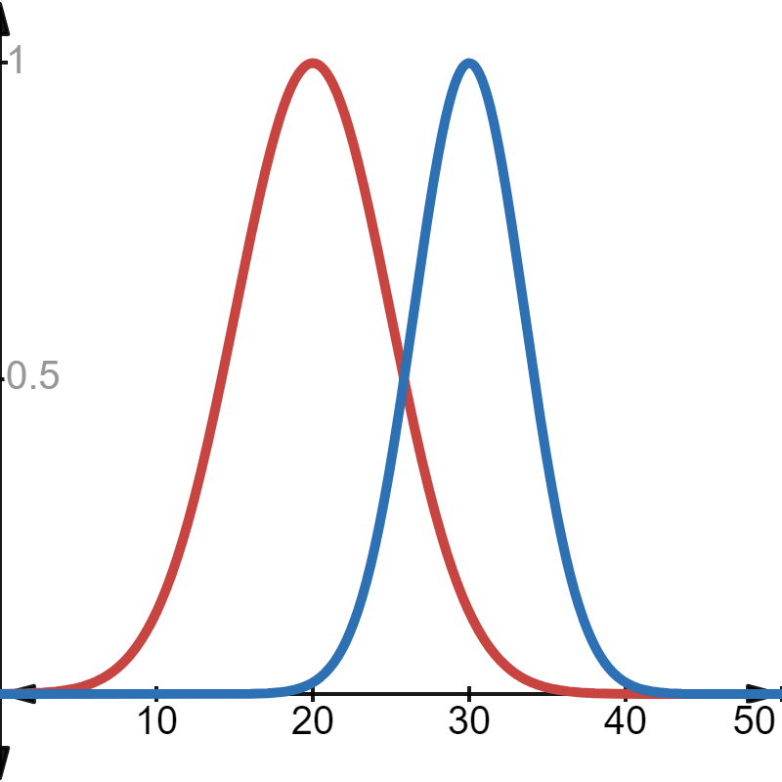
F集内积和外积的意义
由F集的内积和外积的性质可知，单独使用内积或外积，还不能完全刻划两个F集A,B之间的贴近度
F集的内积与外积都只能部分地表现两个F集的靠近程度。
  下图中F集A,B交点的纵坐标越大，则A，B靠得越近；
  则
  正是表现了F集A与B交
  点的纵坐标（隶属度）
A(x)
B(x)
AοB

Slide 44
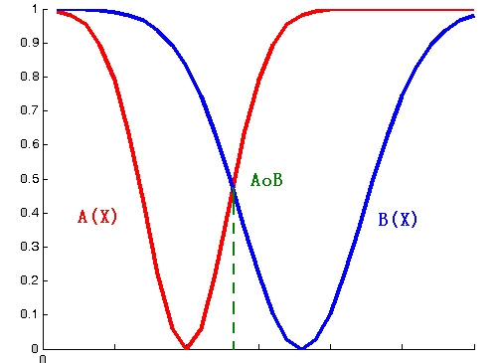
F集内积和外积的意义
右图所表示的两个F集A,B交点的纵坐标(隶属度)越小时，则A和B越靠近，而
正好表现了这一点
综上所述:
内积越大，两个F集越靠近；
外积越小，两个F集也越靠近
所以，用二者结合的“格贴近度”来刻划两个F集的贴近程度
^

Slide 45
格贴近度的引理
设A, B,C∈F(U ),令
则下列结论成立：
  (1) 0 ≤ (A,B) ≤ 1;
  (2) (A,B) = (B,A);
  (3)
  (4)
Notes:
证明[性质4]

Slide 46
证明：
证：由F集内积和外积的性质和格贴近度定义，得：
而
(A,C) ≤ (A,B)
(A,C) ≤ (B,C)

Slide 47
2.3.2 格贴近度的定义
设A, B∈F(U ),则
是F集A、B的贴近度，叫做A、B的格贴近度。记为
式中，当U为有限论域时，
当U为无限论域时

Slide 48
格贴近度计算举例
例：设U={u₁, u₂, u₃, u₄ , u₅ }，A,B∈F(U ), A=(0.3,0.1,0.7,0.5,1 ), B=(0.3, 0,0.8, 0.4,0.9),
求N₁(A,B)
=∨(0.3,0,0.7,0.4,0.9)=0.9
= ∧(0.3,0.1,0.8,0.5,1)=0.1
=1-0.1=0.9
=0.9∧0.9=0.9

Slide 49
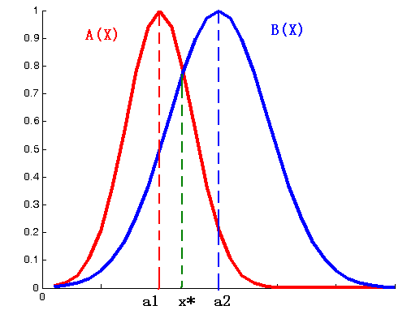
格贴近度计算举例[P36例1]
设论域R为实数域,F集的隶属函数如下，求N(A,B)
若A(x) ≤B(x), 则

Slide 50
格贴近度计算举例[P36例1]
设论域R为实数域,F集的隶属函数如下，求N(A,B)
若A(x) ≥B(x), 则
可见，A(x)和B(x)的内积是A(x)和B(x)相等时的值，这时x=x*

Slide 51
格贴近度计算举例[P36例1]
从 求得解为
·

Slide 52
其他实际应用中常用的贴近度
Minkowski贴近度
  离散论域（U={u_{i}}^{n} ）
  连续论域（U=[a,b]）

Slide 53
其他实际应用中常用的贴近度
Lambert贴近度
  离散论域（U={u_{i}}^{n} ）
  连续论域U=[a,b]）

Slide 54
其他实际应用中常用的贴近度
绝对和差贴近度
  离散论域（U={u_{i}}^{n} ）
  连续论域U=[a,b]）

Slide 55
其他实际应用中常用的贴近度
几何最小平均贴近度
  离散论域（U={u_{i}}^{n} ）
  连续论域U=[a,b]）
Notes:
上述关于积分形式的贴近度，可把有限积分区间推广到无限积分区间的形式，只要相应的广义积分收敛即可。

Slide 56
2.4 模糊模式识别原则
F模式识别的方法
  最大隶属原则（直接方法）
    主要应用于个体的识别。
  择近原则（间接方法）
    一般应用于群体模型的识别

Slide 57
2.4.2 择近原则
设A_{i}∈F(U ),( i=1,2,…,n), A_{i}是论域U中的n个F子集表示 的n个F模式，对某一元素对u₀, 若存在i₀使
则认为B与A_{i0}最贴近，即判定B与A_{i0}为一类，该原则称为择近原则。

Slide 58
F模式识别间接方法的一般应用步骤
(1)抽选识别对象B的特性指标
(2)构造模糊模式A_{i} (i=1,2,…,p)的隶属函数
(3)构造待识别对象B的隶属函数
(4)求出B与A_{i}的贴近度N(A_{i},B)
(5)根据择近原则识别B应归属于哪一模式

Slide 59
择近原则举例[P38例2]
现有茶叶等级标准样品五种：Ⅰ、Ⅱ、Ⅲ、Ⅳ、Ⅴ及待识别的茶叶模型A，确定A的型号
U={条索，色泽，净度，汤色，香气，滋味}
假定U上的F集为Ⅰ=(0.5, 0.4, 0.3, 0.6, 0.5, 0.4)、
Ⅱ =(0.3, 0.2, 0.2, 0.1, 0.2, 0.2), Ⅲ =(0.2, 0.2, 0.2,0.1,0.1, 0.2)
Ⅳ =(0.1, 0.1, 0.2, 0.1, 0.1, 0.1), Ⅴ =(0, 0.1, 0.1, 0.1,0.1, 0.1)
A=(0.4, 0.2, 0.1, 0.4, 0.5, 0.6)
利用格贴近度公式计算得：
N(A,Ⅰ)=0.5, N(A,Ⅱ)=0.3, N(A,Ⅲ)=0.2,
N(A,Ⅳ)=0.2, N(A,Ⅴ)=0.1
按择近原则，可以确定A为Ⅰ型茶叶

Slide 60
择近原则举例
例：设U={u₁, u₂, …, u₆ }，A₁,A₂,…,A₆为U上的6个模式，且
A₁=(1, 0.8, 0.5, 0.4, 0, 0.1), A₂=(0.5, 0.1, 0.8, 1, 0.6, 0)
A₃=(0, 1, 0.2, 0.7, 0.5, 0.8), A₄=(0.4, 0, 1, 0.9, 0.6, 0.5)
A₅=(0.8, 0.2, 0, 0.5, 1, 0.7), A₆=(0.5, 0.7, 0.8, 0, 0.5, 1)
现有一待识别对象B∈F(U)： B=(0.7, 0.2, 0.1, 0.4, 1, 0.8 )
试判断B应归属哪一个模式比较合理？
因为N₁(B,A₁)=0.3333, N₁(B,A₂)=0.3778, N₁(B,A₃)=0.4545, N₁(B,A₄)=0.4348, N₁(B,A₅)=0.8824,
N₁(B,A₆)=0.4656,
由于N₁(B,A₅)=max{N₁(B,A_{i}): i=1,2,…,6)}
故由择近原则，B应归属于模式A₅。

Slide 61
2.5 确定隶属函数的方法
隶属函数的思想是模糊数学的基本思想
元素属于F集的隶属度是客观存在的
  表面上，似乎隶属度是主观的
  实际上，F性的根源在于客观事物差异之间存在中介过渡，这样便在客观上对隶属度进行了某种限定，使得隶属度不能主观捏造，它是具有客观规律的东西。
应用模糊数学方法的关键在于建立符合实际的隶属函数

Slide 62
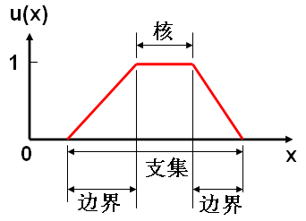
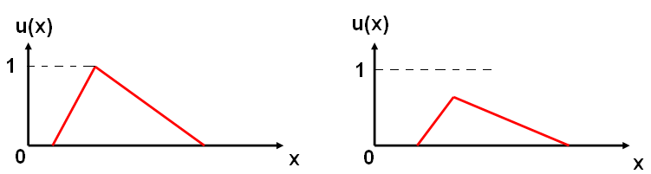
隶属函数的特征
典型F集合由它的核、支集和边界构成
一个正规F集中，至少有一个元素的隶属值为1，
否则，称为次正规F集。
正规F集
正规F集 次正规F集

Slide 63
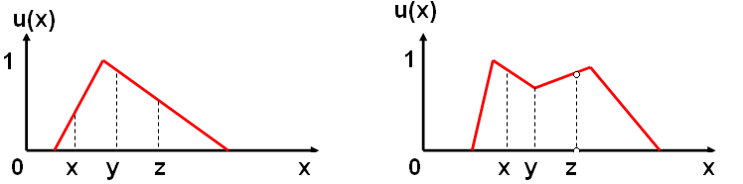
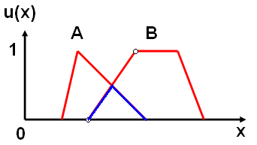
隶属函数的特征
凸F集：设x, y, z∈论域，且x<y<z, 则
μ(y) ≥min[μ(x),μ(z)]
凸F集特殊性质：若A、B是凸F集，则A∩B也是凸F集。
F集隶属函数的最普通形式：
——凸的正规F集。

Slide 64
确定隶属函数的方法
方法1：直觉法
方法2：推理法
方法3：F统计方法
方法4：多相F统计
方法5：二元排序法
方法6：F分布法
方法7：神经网络方法
方法8：遗传算法方法

Slide 65
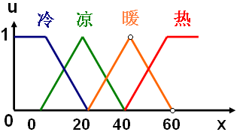
隶属函数确定方法1：直觉法
直觉法：人类用自己的智慧和认识来建立隶属函数。
  直觉包含问题的上下文和语义的有关知识，也包含了对这些知识的真实语言学价值。
  如对温度的感觉：冷、凉、暖、热
我们把这些曲线的相交部分作为它们的重要特征。
最重要的概念是——
在所讨论的论域上，这些曲线是近似的，所用到的是这些曲线的数目及其相交的特征。

Slide 66
隶属函数确定方法2：推理法
此方法中要用到演绎推理，即通过对给定的一批论据和知识进行演绎或推理来得出一个结论。
此方法有多种形式，如与几何学及几何形状相关联的例子：
  在三角形的识别中，通过我们具有的几何知识可以帮助我们为近似等腰三角形、近似直角三角形、近似等腰直角三角形、近似等边三角形等确定隶属关系，如前面的例子。

Slide 67
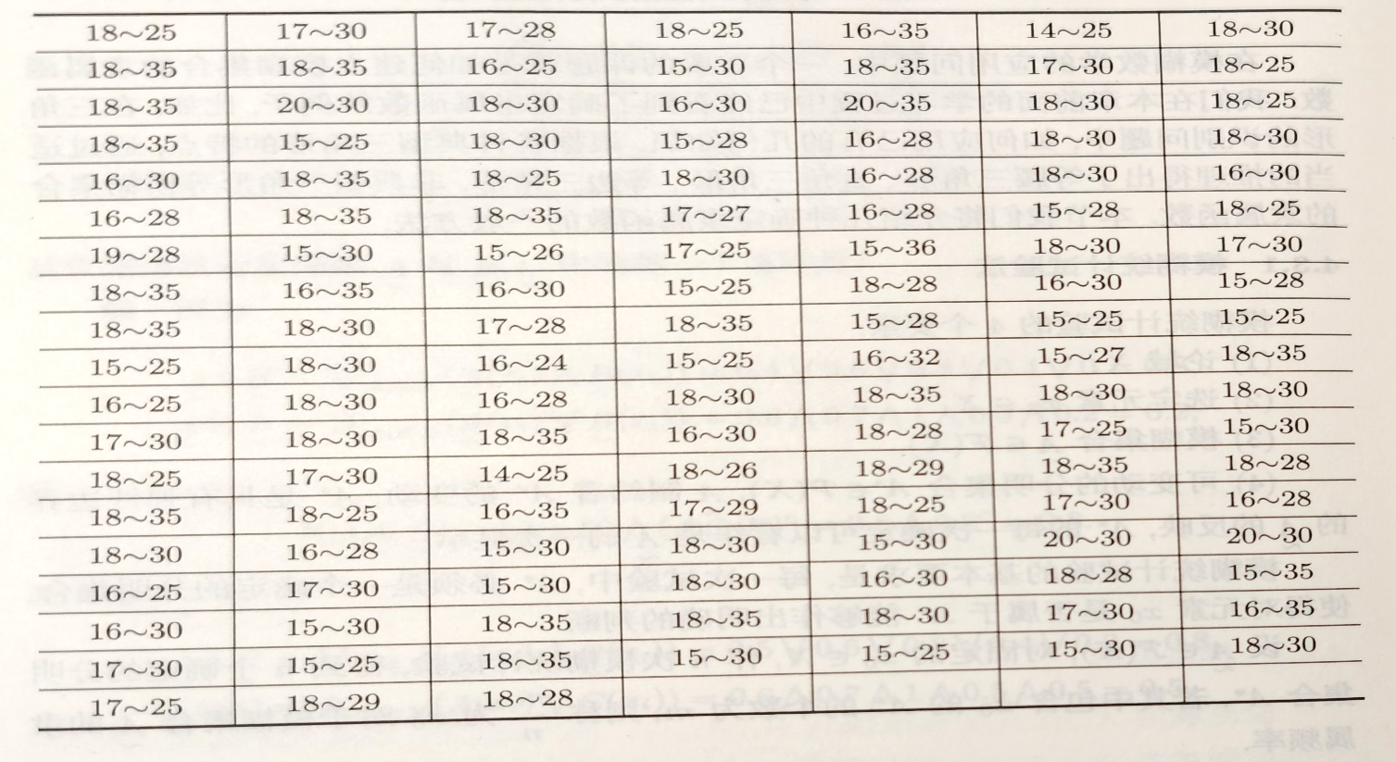
隶属函数确定方法3：F统计方法
例：取年龄论域U=[0,100](单位：岁), A是U上一个F集，表示F概念a=“青年人”，
具体做法：
  选择129位合适人选，在他们认真考虑“青年人”的含义后，报出他们认为“青年人”的最适宜年限，得
“青年人”年龄区间
统计表

Slide 68
隶属函数确定方法3：F统计方法
例：取年龄论域U=[0,100](单位：岁), A是U上一个F集，表示F概念a=“青年人”，选取u₀=27，试用F统计来确定u₀对A的隶属度。
具体做法：
  选择129位合适人选，在他们认真考虑“青年人”的含义后，报出他们认为“青年人”的最适宜年限，得
  27岁对“青年人”的隶属频率表
n | 10 | 20 | 30 | 40 | 50 | 60 | 70 | 80 | 90 | 100 | 110 | 120 | 129
隶属次数 | 6 | 14 | 23 | 31 | 39 | 47 | 53 | 62 | 68 | 76 | 85 | 95 | 101
隶属频率 | 0.60 | 0.70 | 0.77 | 0.78 | 0.78 | 0.78 | 0.76 | 0.78 | 0.76 | 0.76 | 0.77 | 0.79 | 0.78
容易看出，27岁对于“青年人”的隶属频率大致稳定在0.78附近，故可得
A(u₀) = A(27) = 0.78

Slide 69
隶属函数确定方法3：F统计方法
求“青年人”的隶属函数的做法：
  将论域U分组，每组以中值为代表分别计算各组隶属频率
分组 | 频数 | 隶属频率 | 分组 | 频数 | 隶属频率
13.5~14.5 | 2 | 0.016 | 25.5~26.5 | 103 | 0.798
14.5~15.5 | 27 | 0.210 | 26.5~27.5 | 101 | 0.783
15.5~16.5 | 51 | 0.395 | 27.5~28.5 | 99 | 0.767
16.5~17.5 | 67 | 0.519 | 28.5~29.5 | 80 | 0.620
17.5~18.5 | 124 | 0.961 | 29.5~30.5 | 77 | 0.597
18.5~19.5 | 125 | 0.969 | 30.5~31.5 | 27 | 0.209
19.5~20.5 | 129 | 1 | 31.5~32.5 | 27 | 0.209
20.5~21.5 | 129 | 1 | 32.5~33.5 | 26 | 0.202
21.5~22.5 | 129 | 1 | 33.5~34.5 | 26 | 0.202
22.5~23.5 | 129 | 1 | 34.5~35.5 | 26 | 0.202
23.5~24.5 | 129 | 1 | 35.5~36.5 | 1 | 0.008
24.5~25.5 | 128 | 0.992

Slide 70
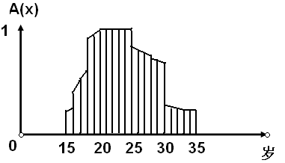
隶属函数确定方法3：F统计方法
“青年人“的隶属函数直方图

Slide 71
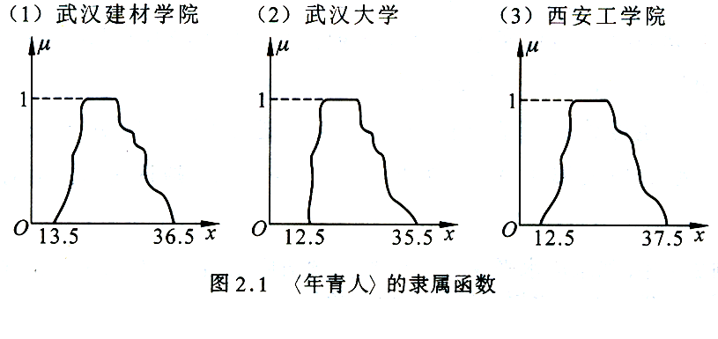
三所大学的调查
“青年人“的隶属函数直方图
F统计的实验原则
  被调查人员一定要对模糊词汇的概念很熟悉，且能够用数量近似表达这一个概念。
  须对原始数据预处理，删除明显不合逻辑的数据。
Notes:
F集的隶属度是客观存在的

Slide 72
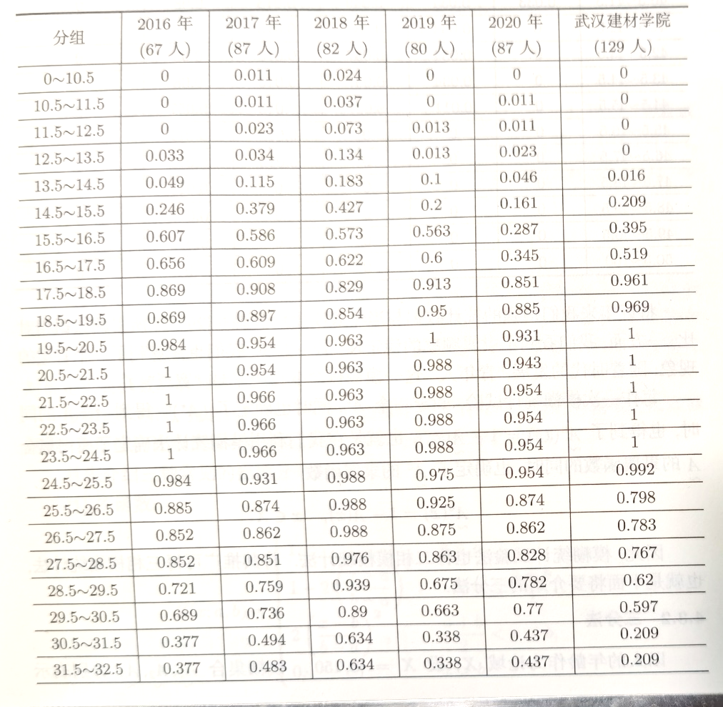
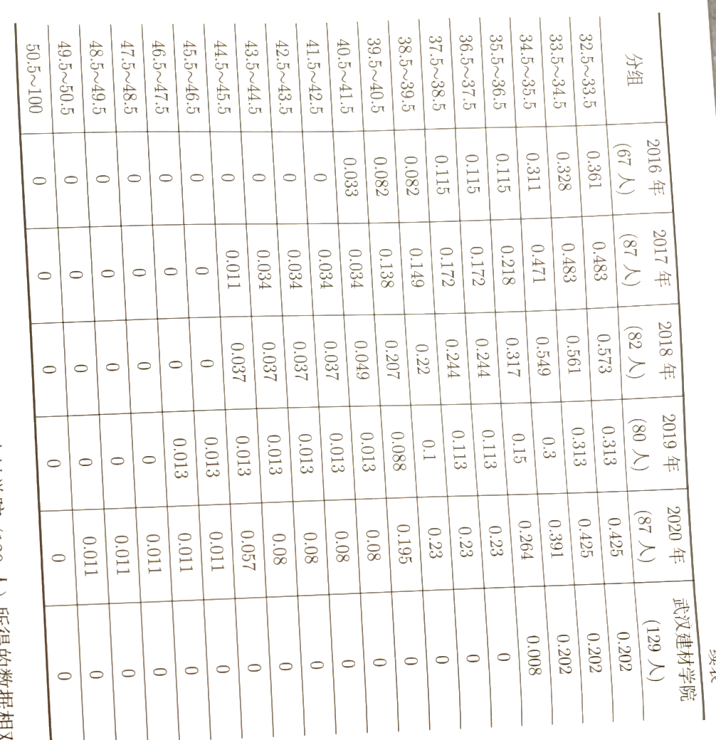
“年青人”分组隶属频率表
近几年做的相同实验表明：
1。隶属频率的稳定性；
2。注意到一个有趣现象：随着时代的发展，“年青人”这一模糊概念变得越来越“宽泛”了。

Slide 73
隶属函数确定方法3：F统计方法
F统计试验目的：用确定性手段去研究不确定性
F统计试验的基本要求：
  要对U上固定的元素u₀是否属于U上一个可变动的集合A*（A*为F集A的可塑边界）作确切判断；
  在各次试验中，u₀是固定的，而A*在随机变动，做n次试验，计算
随着n的增大，隶属频率也会呈现稳定性，频率稳定值叫做u₀对F集A的隶属度。
u₀
A*
U

Slide 74
作业三
习题二
1~4，6，9~11

